Slide 1
文件同步器
2021/6/6
18级软件工程1班 许航

Slide 2
目录
1系统简介
2设计说明
3操作说明

Slide 3
系统简介
本系统用于同步指定本地文件目录与S3 browser 指定bucket，能够完成从云端同步至本地文件、从本地文件同步至云端两种基本操作。
本系统在进行每一项下载、上传、删除等操作时，均具有提示输出，以便观察同步服务进程，以及及时反馈文件同步过程中的错误。

Slide 4
设计说明
本系统设计主要包括两大功能函数： bucket2Local()、bucket2Local()分别完成从本地同步到云端、从云端同步到本地的功能。
对于超过20MB的文件进行分片上传/下载操作。
可以处理本地目录包含文件夹的情况。

Slide 5
1 bucket2Local()
分3种情况处理：
1）本地目录中多余的文件（即S3 bucket中不存在的文件）进行删除操作。
2）本地目录和S3 bucket中均存在的文件，判断文件Etag是否一致，不一致则从S3 bucket中下载到本地目录覆盖该本地文件记录，若一致则不进行下载操作。
3）本地目录不存在的文件（即S3 bucket中存在的文件）进行下载操作。

Slide 6
2 bucket2Local()
同样分3中情况处理：
1） S3 bucket中不存在的文件（即本地目录新添加的文件），文件进行上传至S3 bucket中。
2）本地目录和S3 bucket中均存在的文件，判断文件Etag是否一致，不一致则将从本地目录文件上传新版本至S3 bucket中，若一致则不需进行上传操作。
3）S3 bucket中多余的文件（即本地目录不存在的文件），进行删除操作。

Slide 7
对于超过20MB的文件进行分片上传/下载操作
通过在上传/下载时判断文件长度是否大于20MB，若大于则调用下载大文件的分片上传/下载函数即可。
分片上传/下载函数通过获取文件长度截取大小合适（本系统取每片5MB）的分片，将大文件截取成分片进行上传/下载操作，操作完成后合并所有分片达成效果。

Slide 8
处理本地目录包含文件夹的情况
在bucket中文件夹由符号 / 辨识，在获取文件的时候只要判断末尾的字符是否为 / 即可判断其是否为文件夹，从而跳过其下载/上传流程。
在本地目录中调用File.isDirectory()即可判断路径是否为文件夹，从而跳过其下载/上传流程。

Slide 9
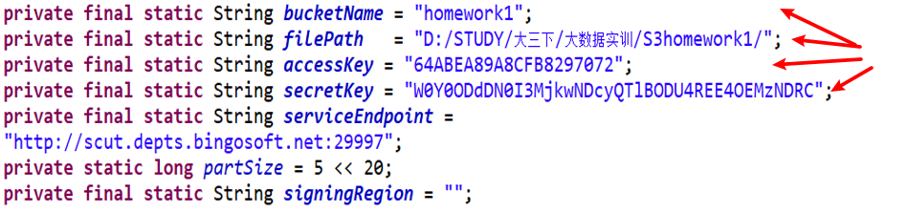
操作说明
1、初始化S3Client授权信息
将如图所示箭头所指的参数按示例更换。
bucektName为想要同步的云端S3 bucket；
filePath为想要同步的本地目录文件夹路径；
secretKey、accessKey为S3授权信息。

Slide 10
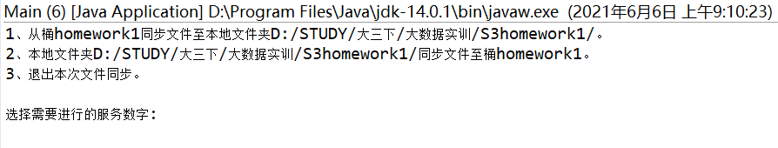
根据程序指引完成文件同步服务流程
其他非法输入将触发程序提示重新输入。

Slide 11
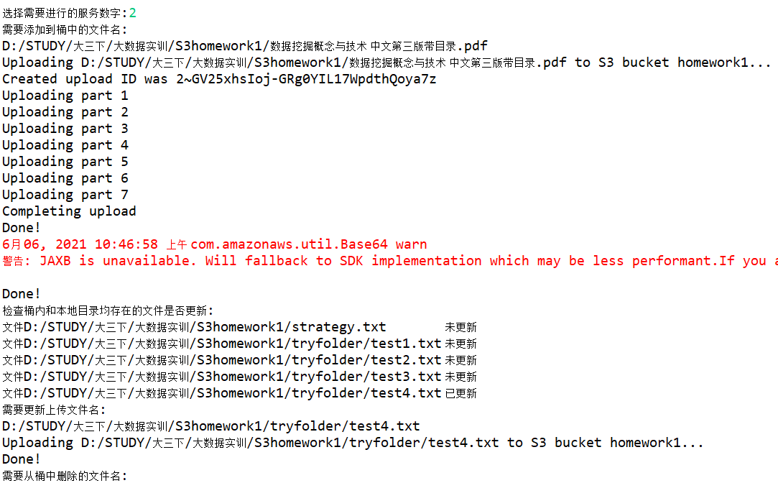
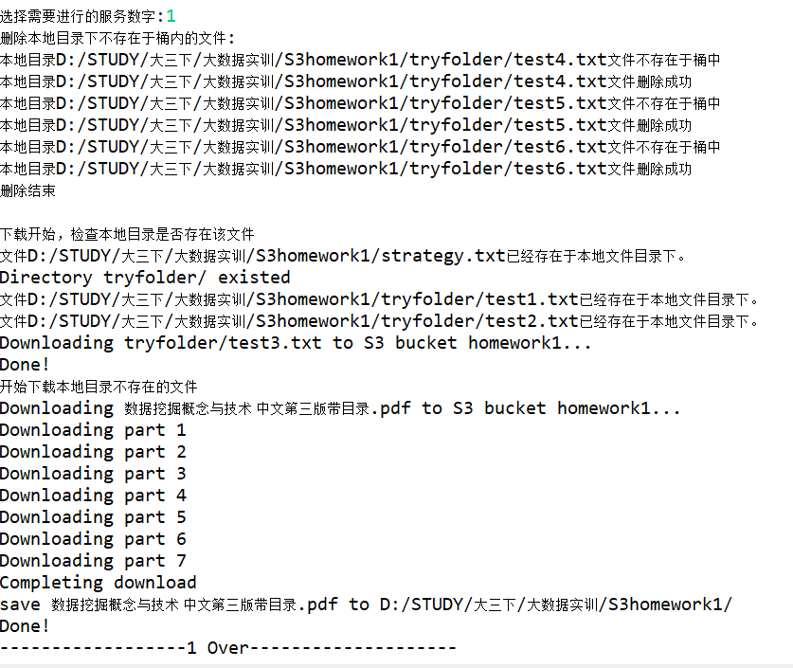
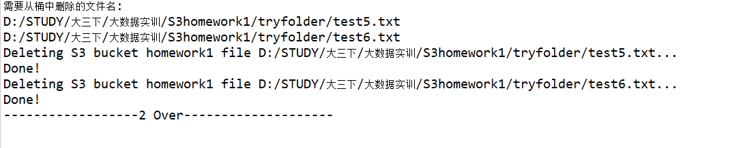
程序示例流程

